Slide 1
Періодичні видання
Бібліотечно-бібліографічне заняття

Slide 2
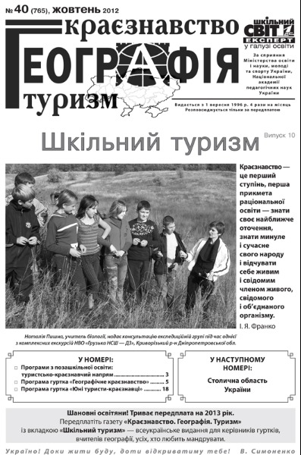
Періодичні видання -
видання, які повторюються через рівні проміжки часу, але містять щоразу інший зміст

Slide 3
Газета -
періодичне, друковане на великих аркушах видання, яке містить матеріали про поточні події життя

Slide 4
Історія газети
Виникла у Стародавньому Римі у І ст. до н.е.
Перша друкована газета – “Столичний вісник” у Китаї у VІІІ ст.
З ХVІ ст. газета набуває сучасного вигляду

Slide 5
Походження слова
Від італійського слова gazzetta- дрібна італійська монета
Назву ж монети дала сорока(італ. gazza), зображена на ній),

Slide 6
Особливості газет
Мобільність
Загальнодоступність
Періодичність
Офіційність

Slide 7
Газета-рекордсмен

Slide 8
Анаграма
лжруна

Slide 9
Журнал
У перекладі з французької означає “день”, “щоденник”

Slide 10
Історія журналу
У 1665 р. у Франції – вийшов перший журнал
У 1890-1914 рр. в Україні виходить перший художньо-педагогічний журнал для дітей та молоді “Дзвінок”

Slide 11
Рубрика -
розділ в журналі чи газеті

Slide 12
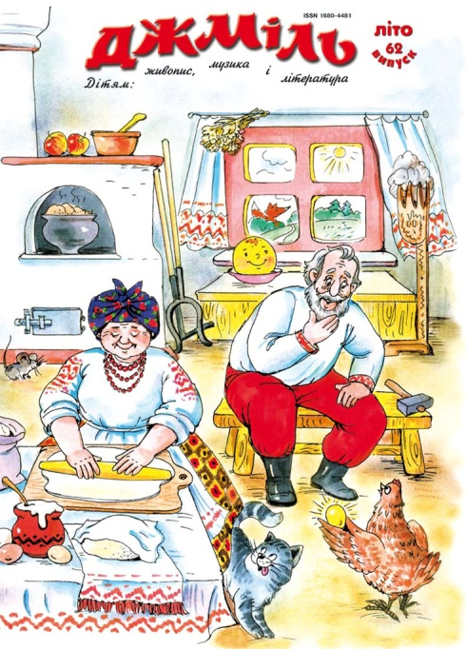

Slide 13
Журналіст - професіональний літературний працівник газет, журналів.
Редакція - це колектив, що здійснює підготовку видання до друку.
Редактор - людина, яка готує видання.
Тираж - кількість примірників друкованого видання.

Slide 14
Вікторина
1. Що таке періодичні видання?
2. Які дитячі газети ви знаєте?
3. Що означає слово “газета”?
4. Які дитячі журнали ви знаєте?
5. Які є журнали про природу?
6. Яка відмінність між газетою і журналом?
7. Що таке рубрика?
8. З якими новими словами ви ще сьогодні познайомилися?

Slide 15
Дякую за увагу!

